Slide 1
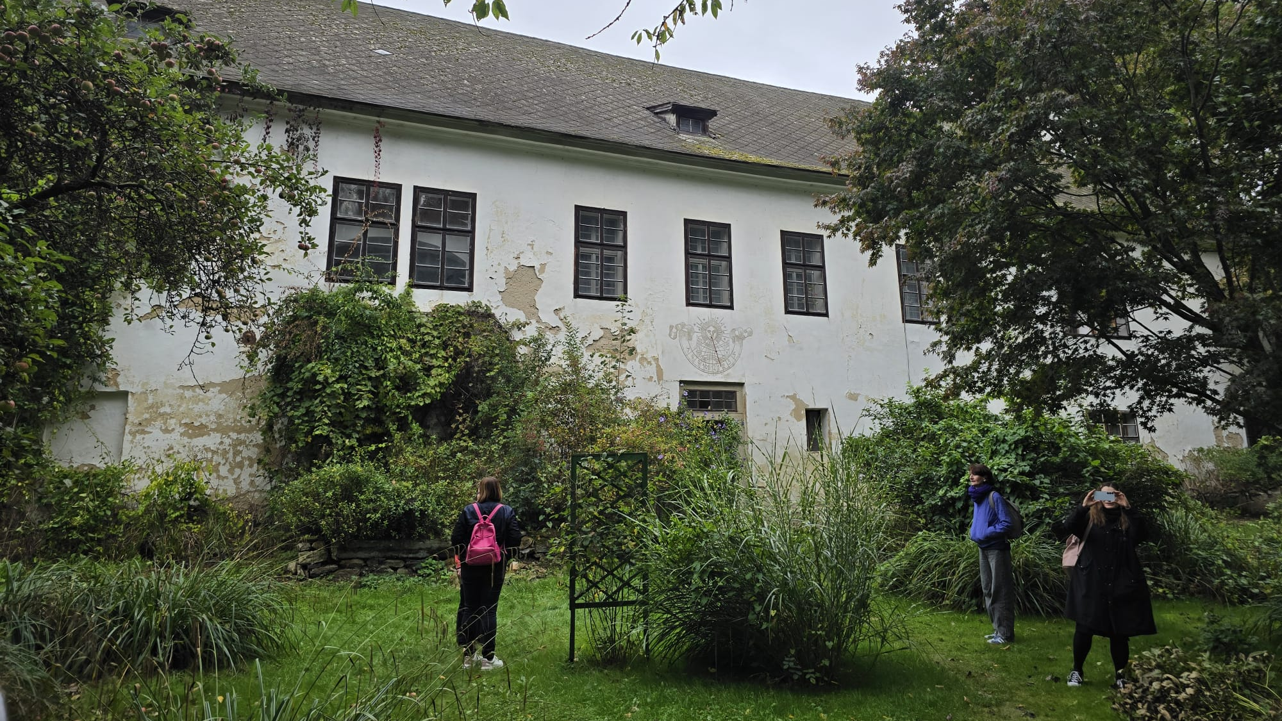
Cesta ke konci - Bohuslav Reynek

Slide 2
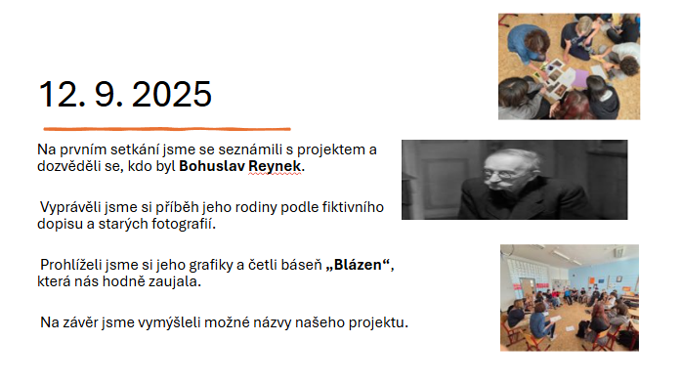

Slide 3
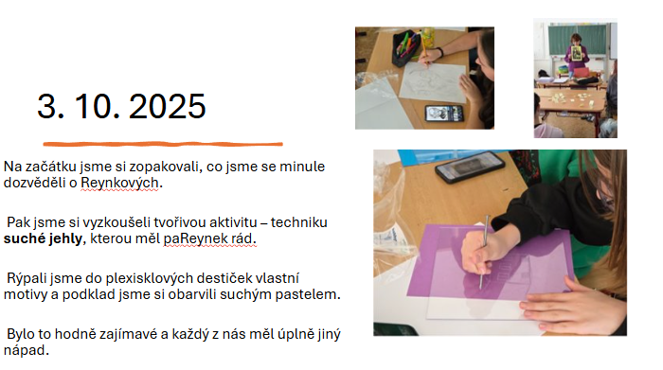

Slide 4
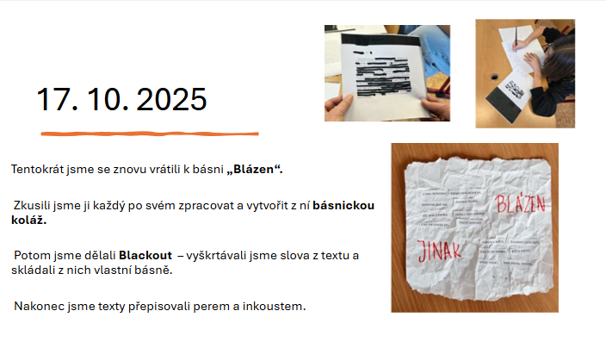

Slide 5
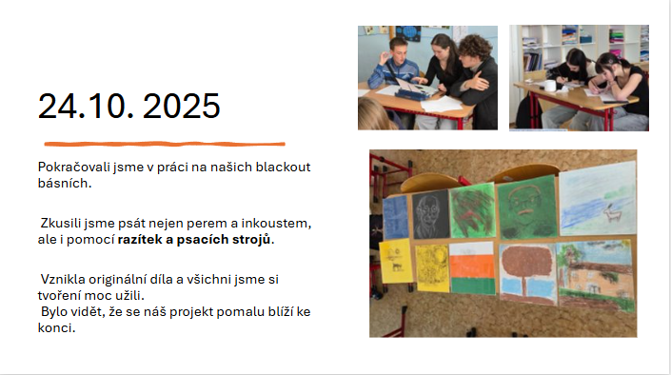

Slide 6
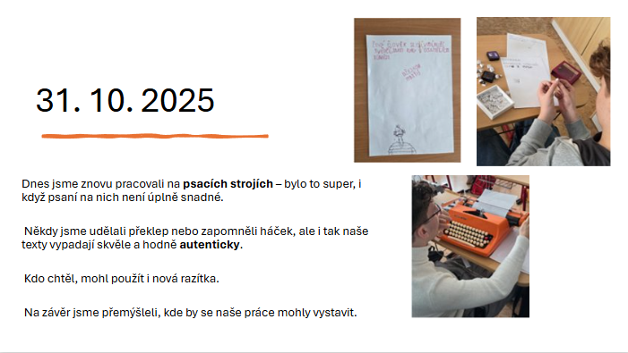

Slide 7
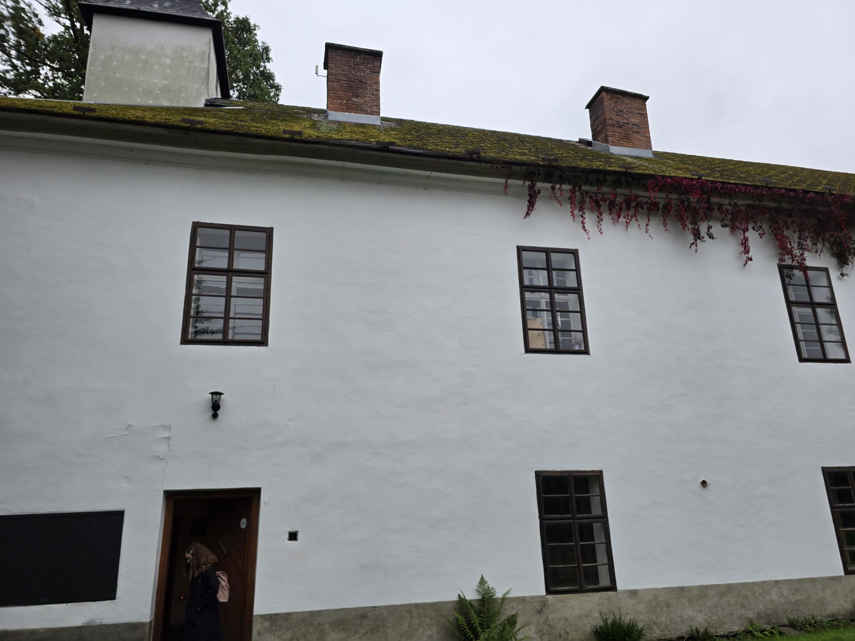
Příjezd do Petrkova
Odjezd 8:30
Příjezd 9:20
Příchod 9:30

Slide 8
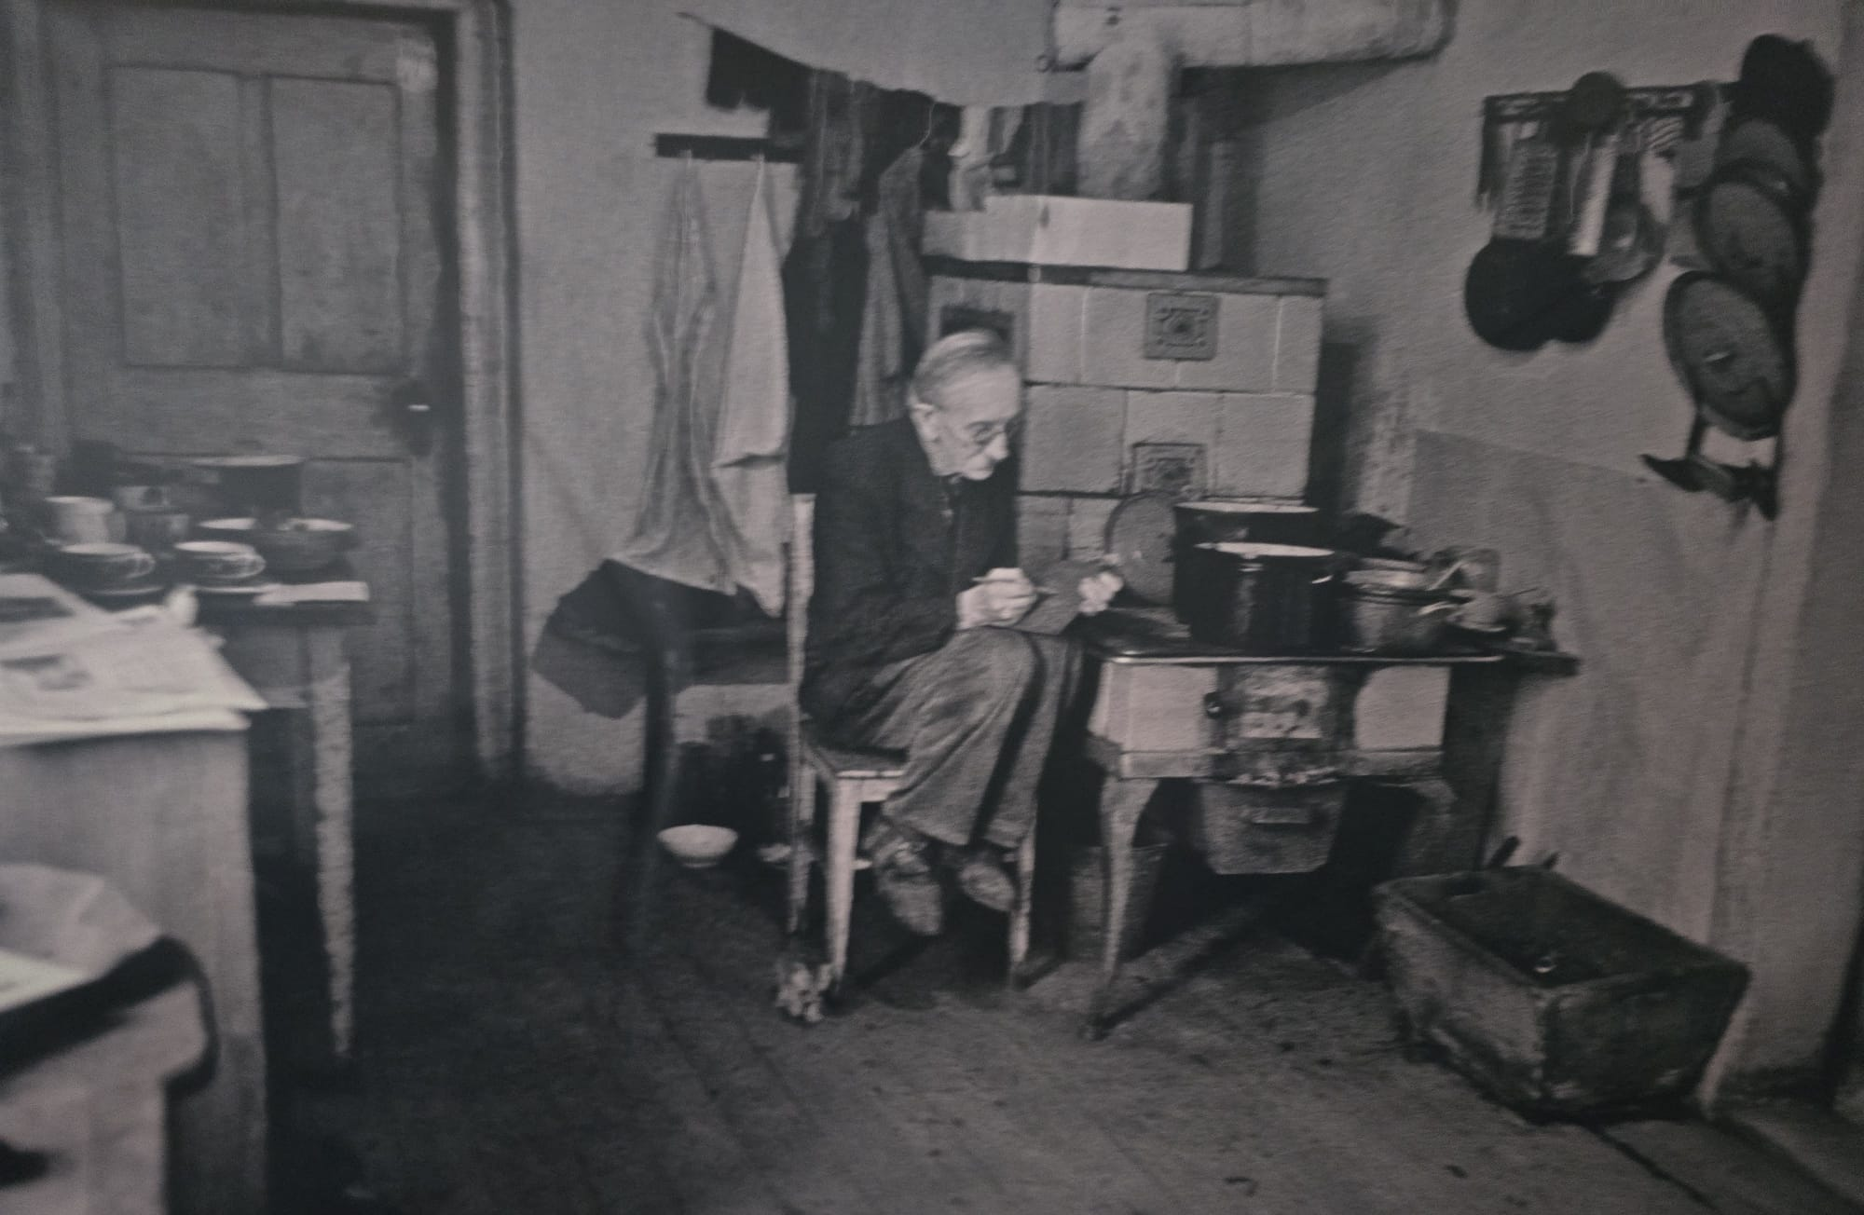
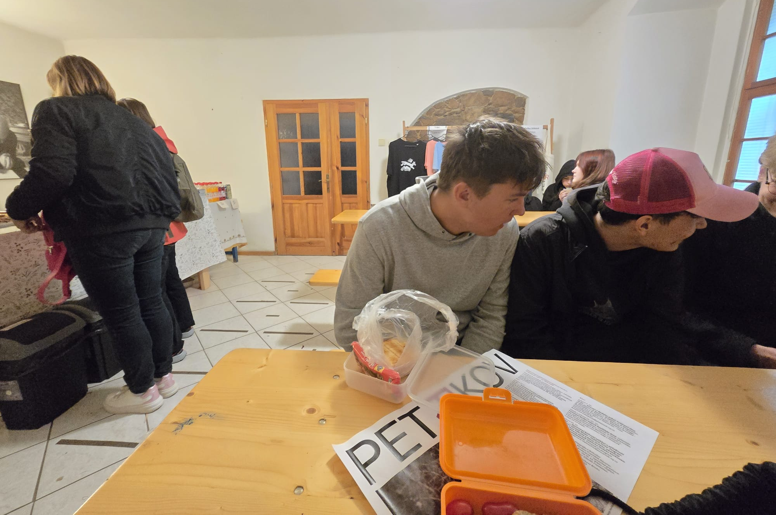

Zámek
Domov Bohuslava Reynka
Prohlídka interiéru a zahrady
Příjemná chvíle v bufetu nakonec

Slide 9
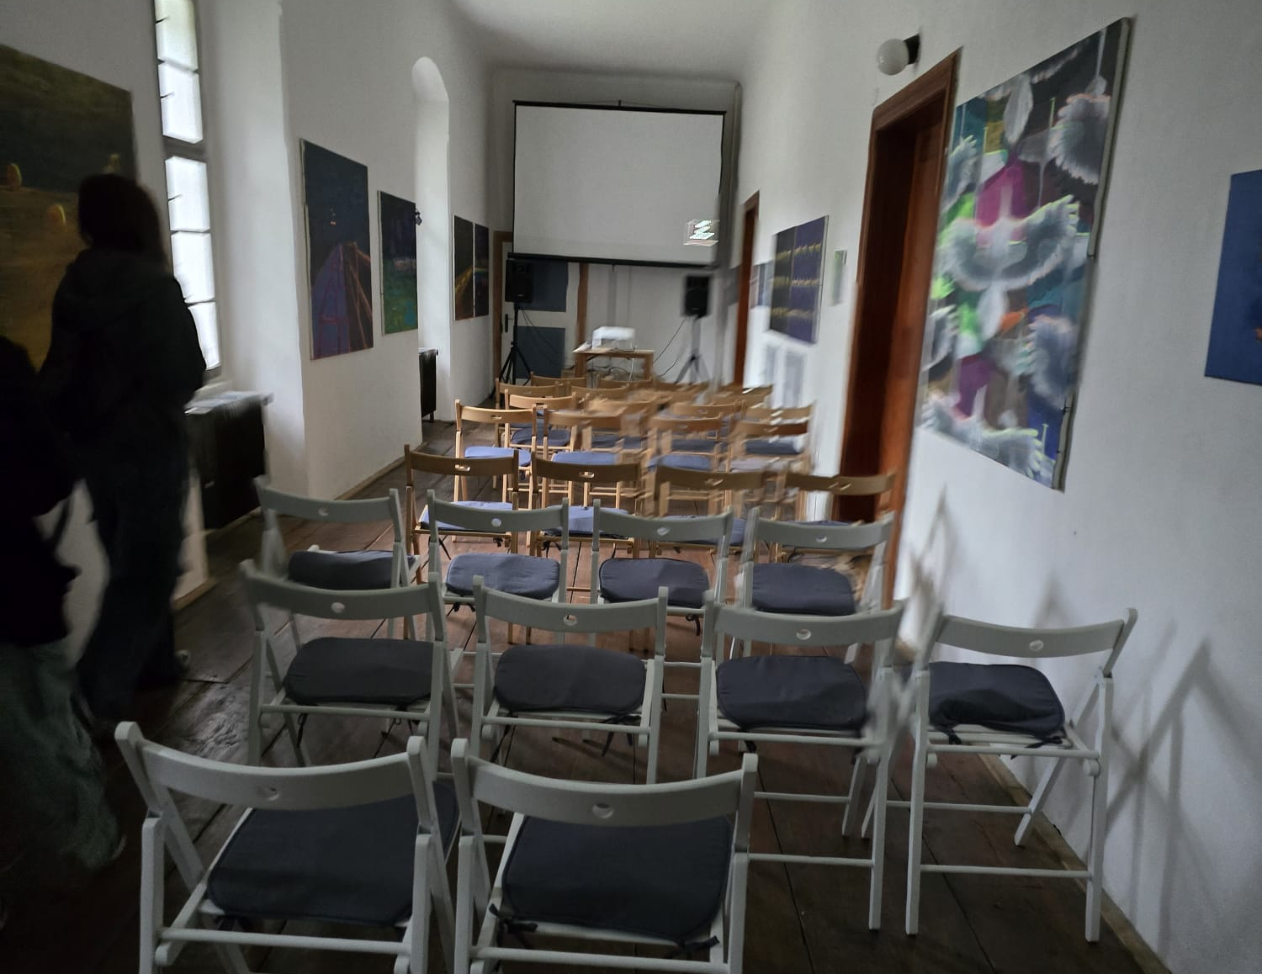
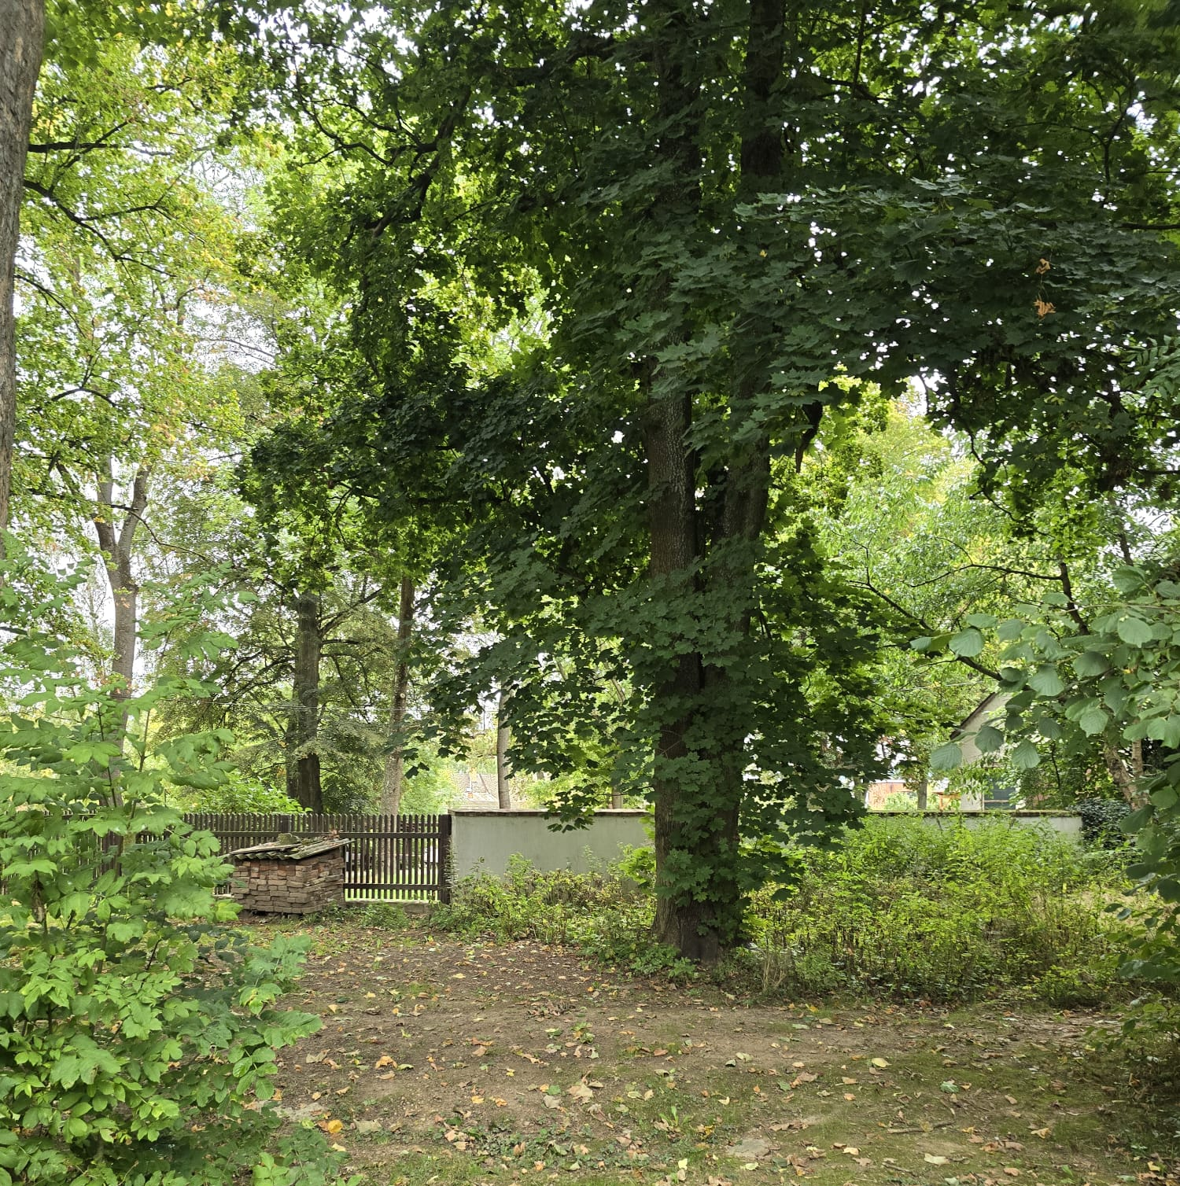
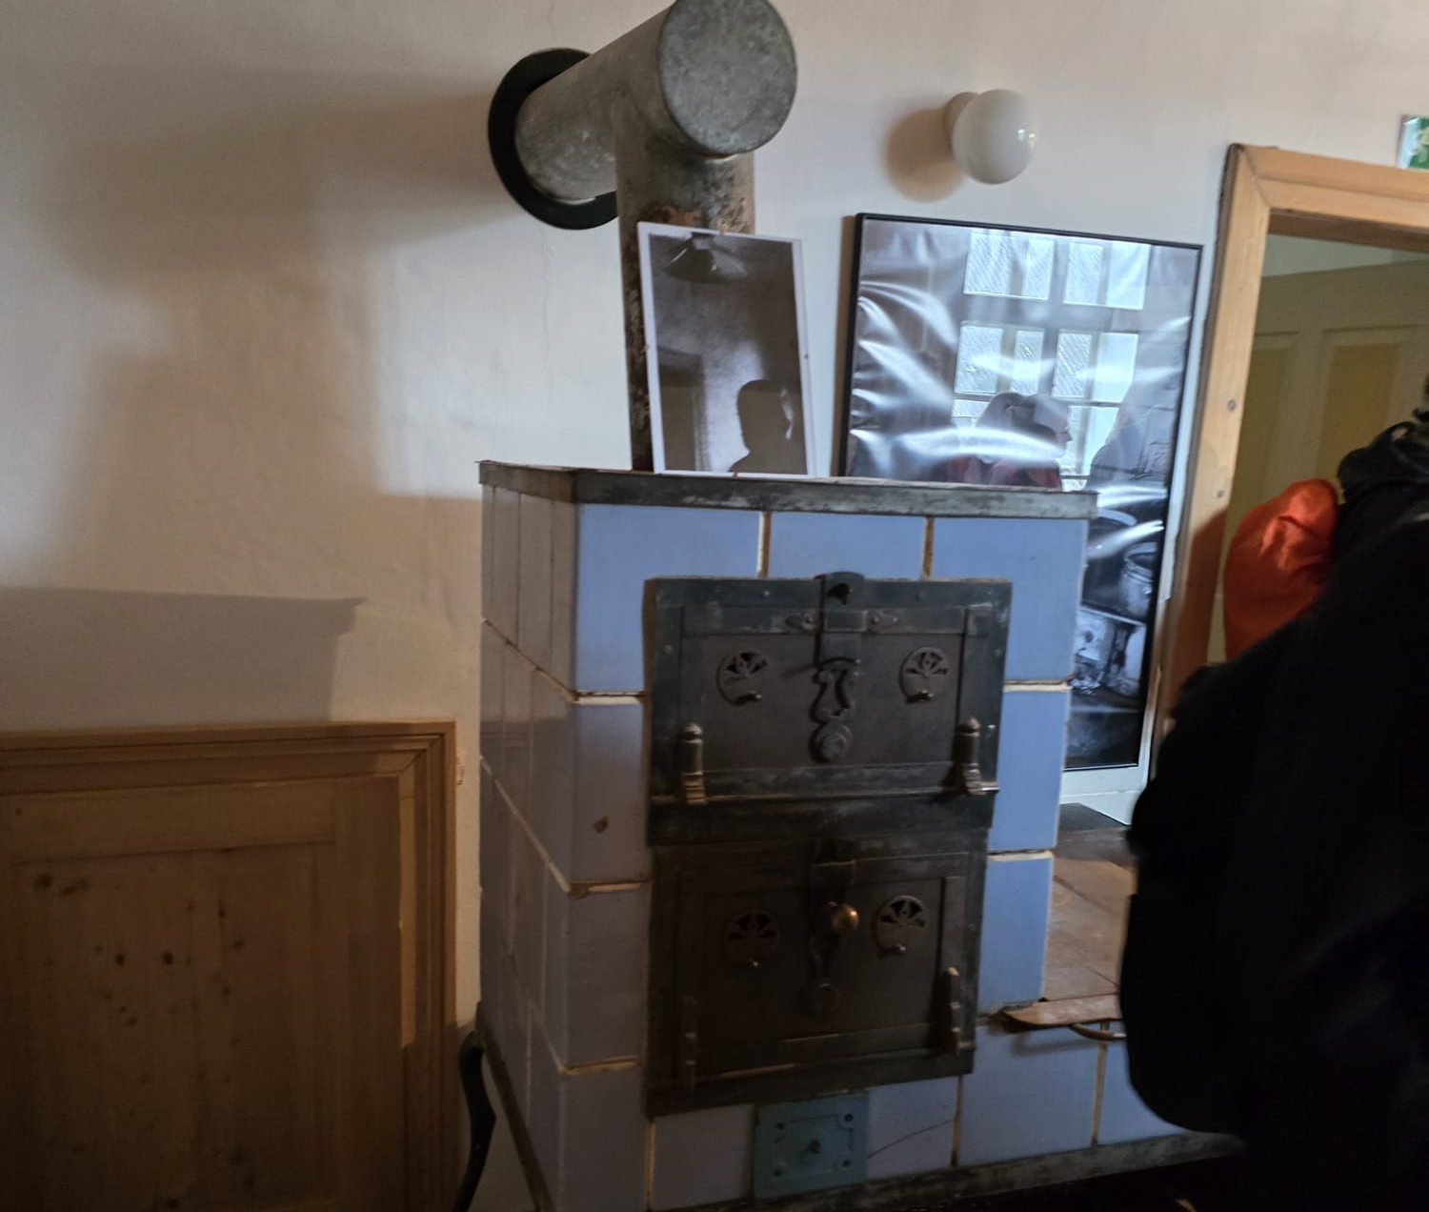
Aktivity
Video o životu Bohuslava Reynka
Průvod Zámku a okolí

Slide 10
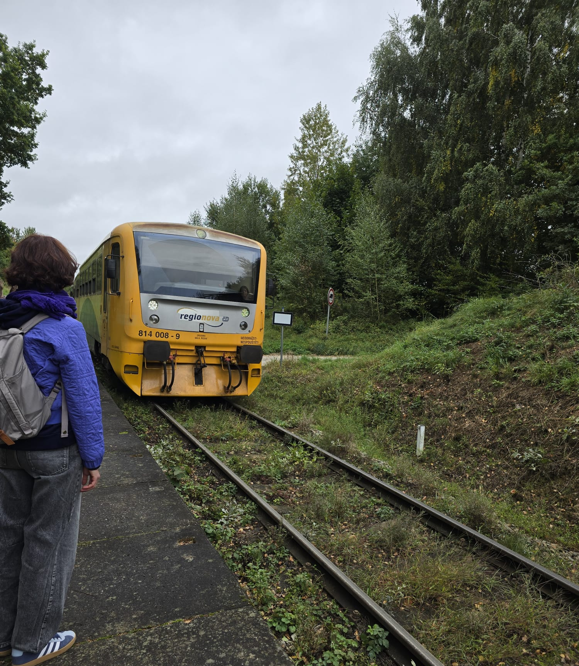
Příjezd do Havlíčkova Brodu
Odjezd 11:50
Příjezd 12:10

Slide 11
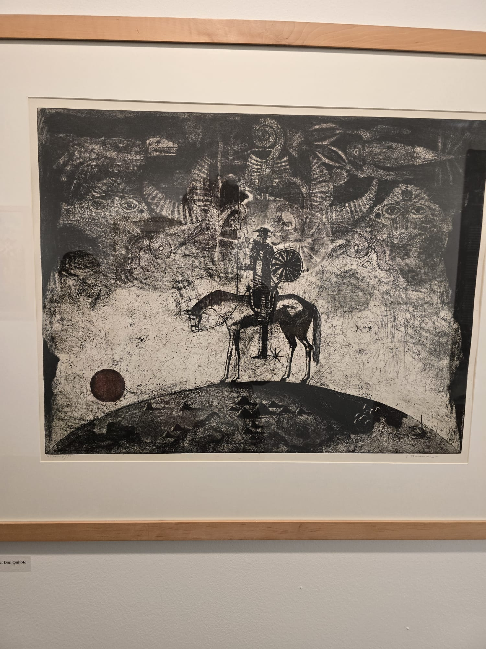
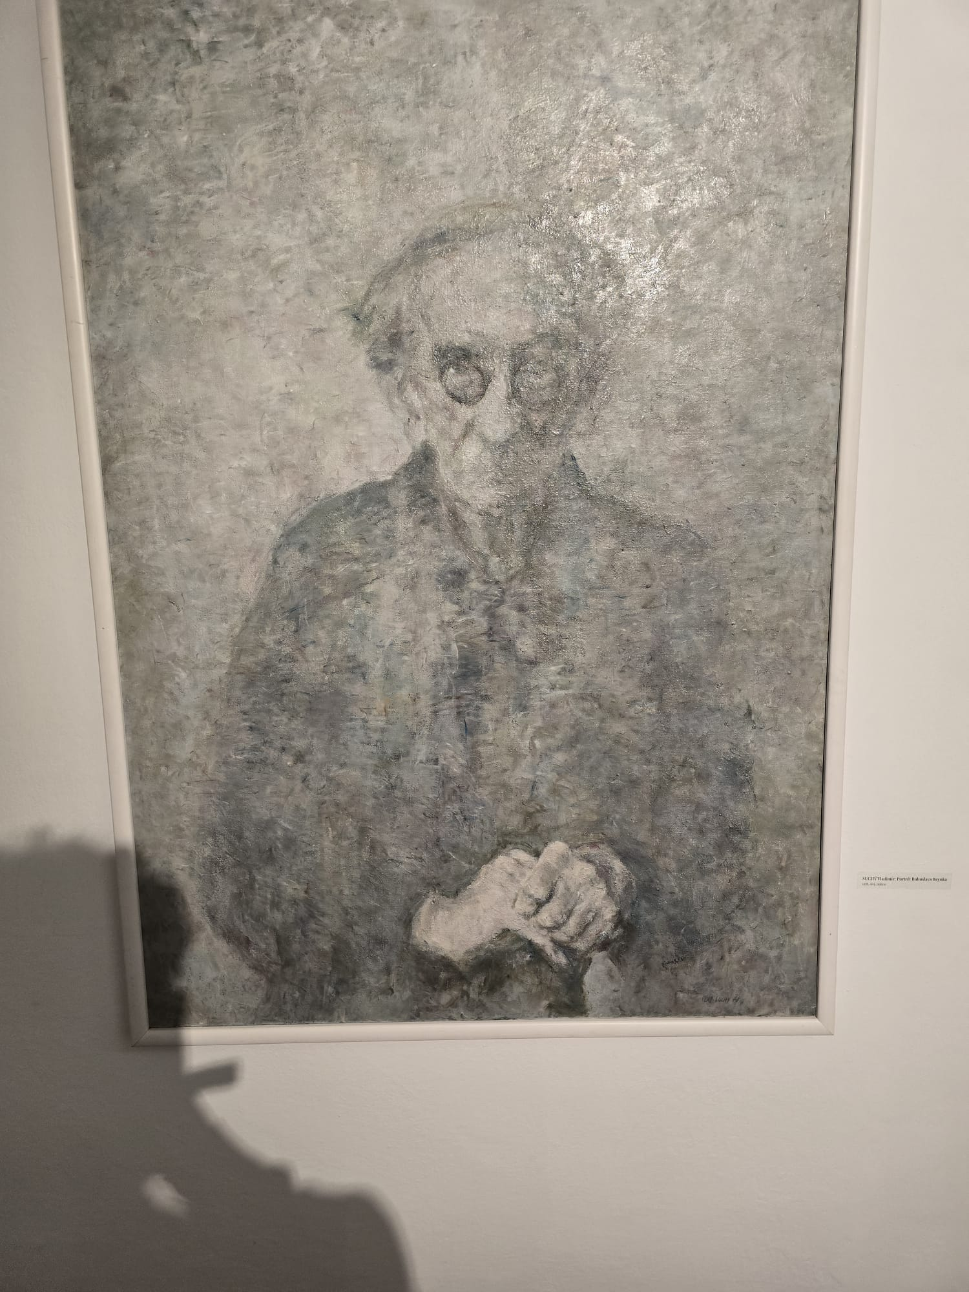
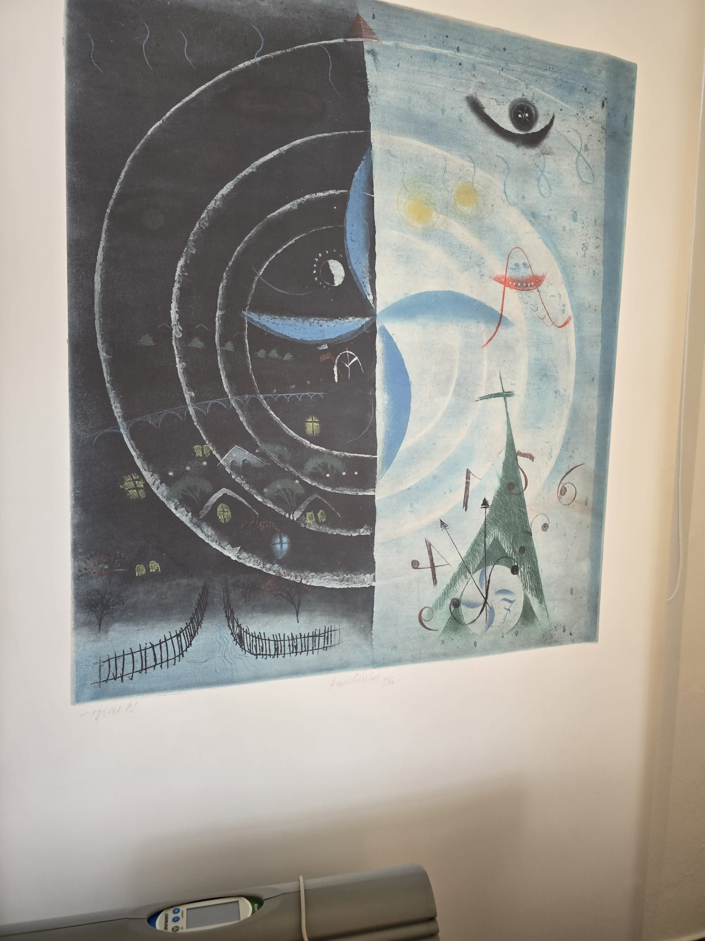
Galerie
13:10 sraz u galerie

Slide 12
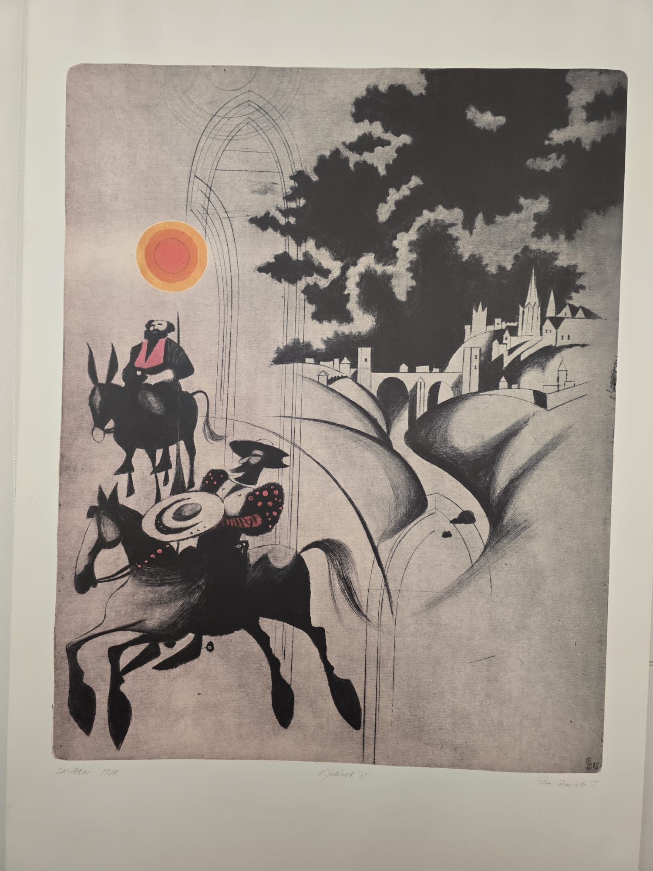
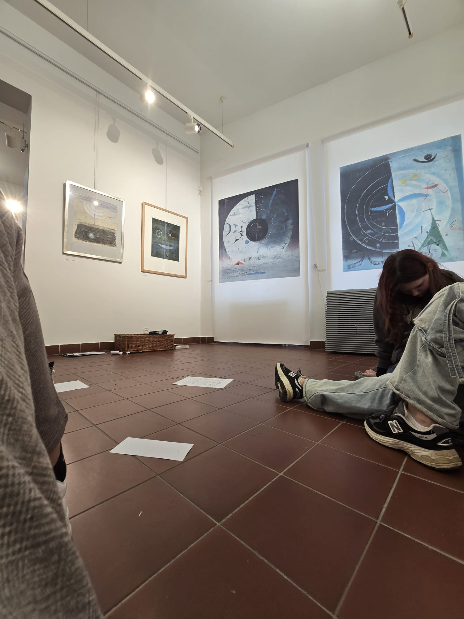
Aktivity
Don Quijote
Větrný mlýn

Slide 13
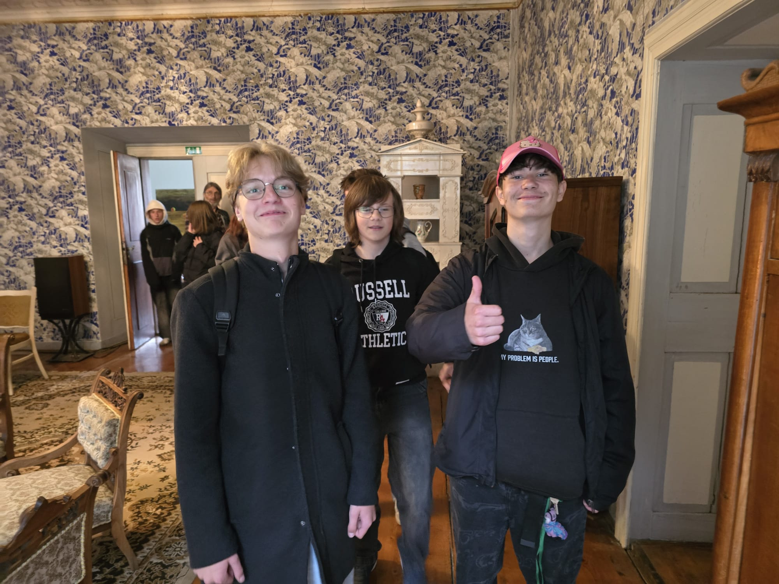
Konec

